Slide 1
MFC image processing
AS LAB 김진혁

Slide 2
목차
파일 저장
SOBEL
GAUSSIAN
평활화, STRETCHING

Slide 3

파일 저장

Slide 4

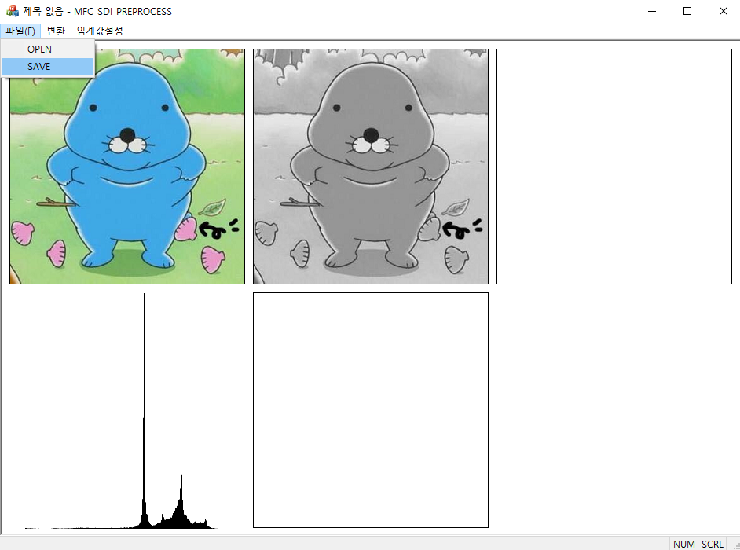
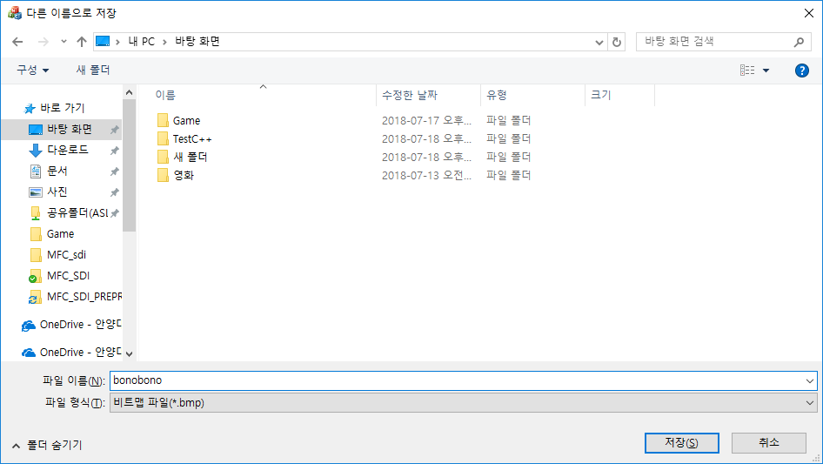
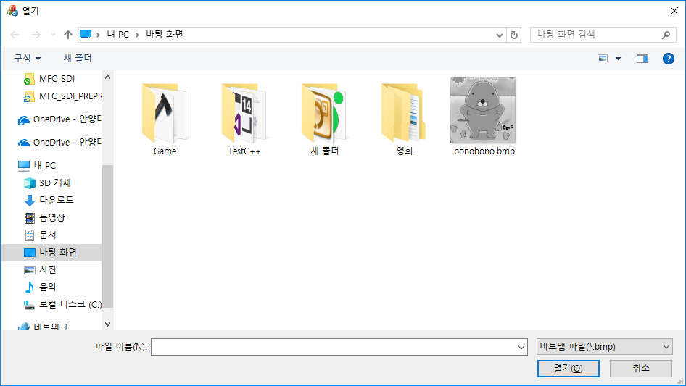
파일 저장
1

Slide 5
파일 저장
BMP 파일인가?
yes
파일 경로에 .bmp 추가
Save() 함수 사용
no
파일 경로에 .raw 추가
Create, Write 모드로 Open
총 8바이트로 4바이트씩
width, height 입력
변환된 RGB 값을 1바이트씩 입력

Slide 6
SOBEL

Slide 7
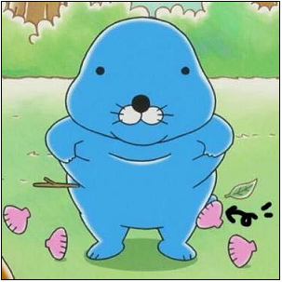
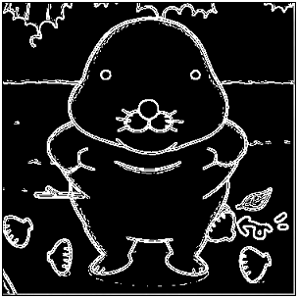
SOBEL
변경 전
변경 후

Slide 8
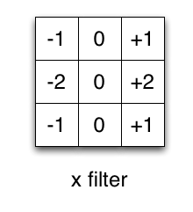
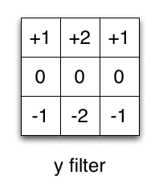
SOBEL
중심을 기준으로 각 방향의 앞뒤의 값의 변화량 검출
각 행렬과 RGB 값의 곱의 합을 구한다.
절대값을 구하여 x 축과 y 축을 더한 값 > 임계값
yes
흰색 SetPixel
no
검은색 SetPixel

Slide 9
GAUSSIAN

Slide 10
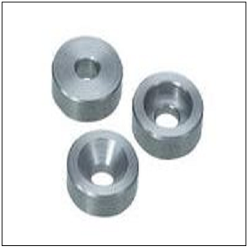
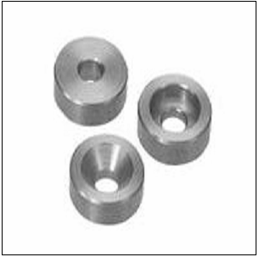
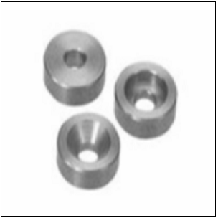
GAUSSIAN
변경 전
GRAY
GAUSSIAN

Slide 11
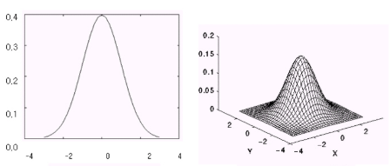
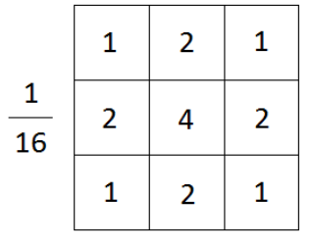
GAUSSIAN
가우시안 분포란?
정규 분포 공식에서 평균값을 0으로 유도한 분포
가우시안 스무딩 필터
정규 분포, 확률 분포에 의해 생성된 잡음을 제거하기 위한 필터
각 행렬과 RGB 값의 곱의 합을 구한다.
합을 mask의 크기인 16으로 나눈다.
나눈 값을 RGB로 하여 SetPixel

Slide 12
평활화, STRETCHING

Slide 13
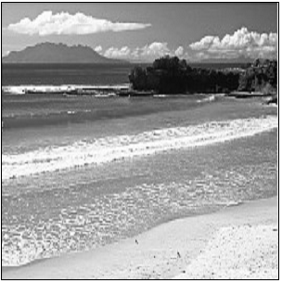
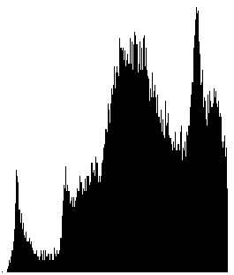
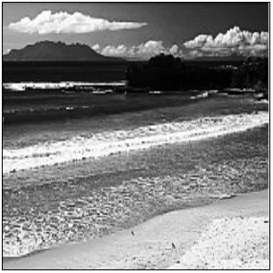

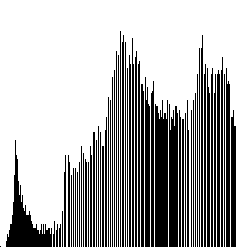
평활화
GRAY
GRAY - Histogram
평활화
평활화 - Histogram

Slide 14
평활화
히스토그램이 특정한 부분으로 치우친 것을 넓혀 밝기 분포를 넓힘
사람의 눈은 절대적 밝기의 크기보다 대비가 증가할 때 인지도 증가
GRAY 함수를 통해 히스토그램을 구한다.
히스토그램의 합을 순차적으로 배열에 담는다.
합의 배열 * 255 / 모든 픽셀의 수를 구하여 RGB값으로 넣고 히스토그램을 새로 구한다.

Slide 15


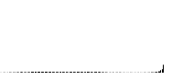
STRETCHING
GRAY
STRETCHING

Slide 16

STRETCHING
특정 밝기 영역에 영상 픽셀의 밝기값이 집중되어 있는 것을 퍼트린다
히스토그램이 한쪽으로 쏠렸다면 명암대비 스트레칭
빈약한 분포를 가지는 히스토그램이라면 평활화
0보다 큰 가장 작은 값과
255보다 작은 가장 큰 값
gray – low * 255 / (max – min)

